Slide 1
CHỦ ĐỀ 6:NHỮNG NGƯỜI BẠN
BÀI 2:
CHÂN DUNG BIỂU CẢM

Slide 2




HOẠT ĐỘNG 1: KHÁM PHÁ

Slide 3
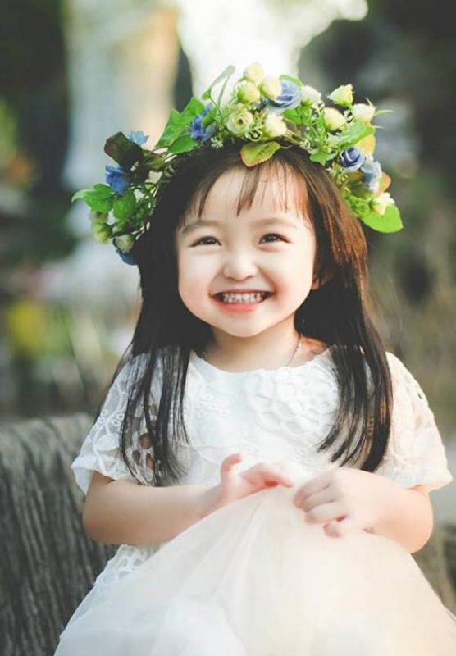
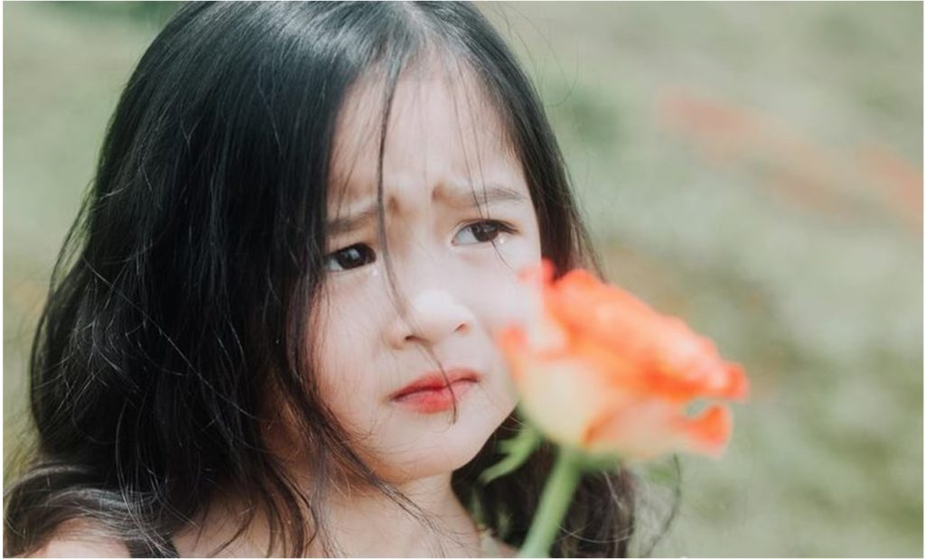
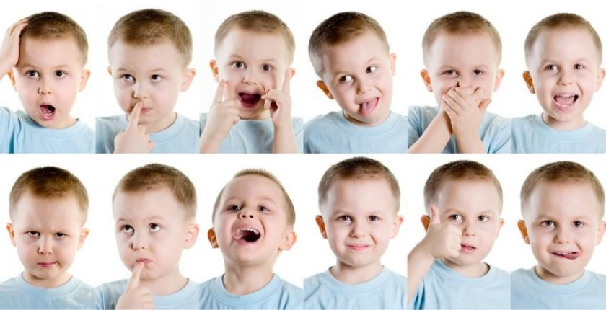
HÌNH ẢNH BIỂU HIỆN CẢM XÚC TRÊN KHUÔN MẶT
1
2
3
4

Slide 4
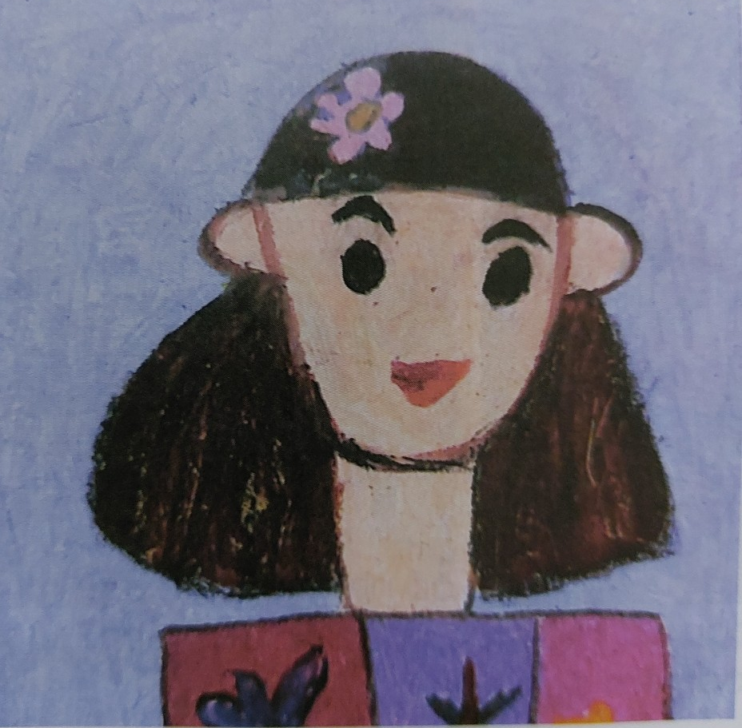
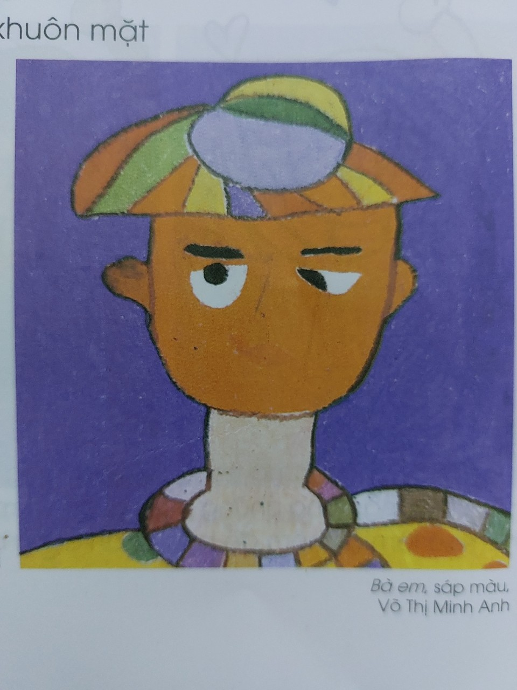
TRANH VẼ BIỂU HIỆN CẢM XÚC TRÊN KHUÔN MẶT
Em tôi- Tân Thành Lợi
Bà em- Võ Thị Minh Anh

Slide 5
HOẠT ĐỘNG 2: KIẾN TẠO KIẾN THỨC - KĨ NĂNG

Slide 6
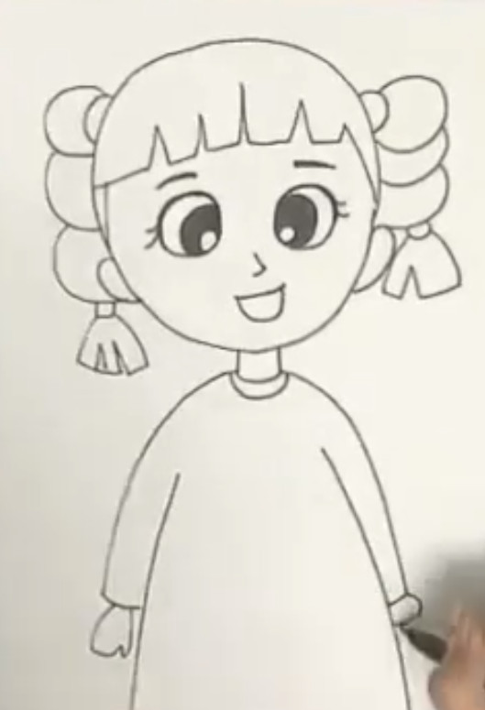
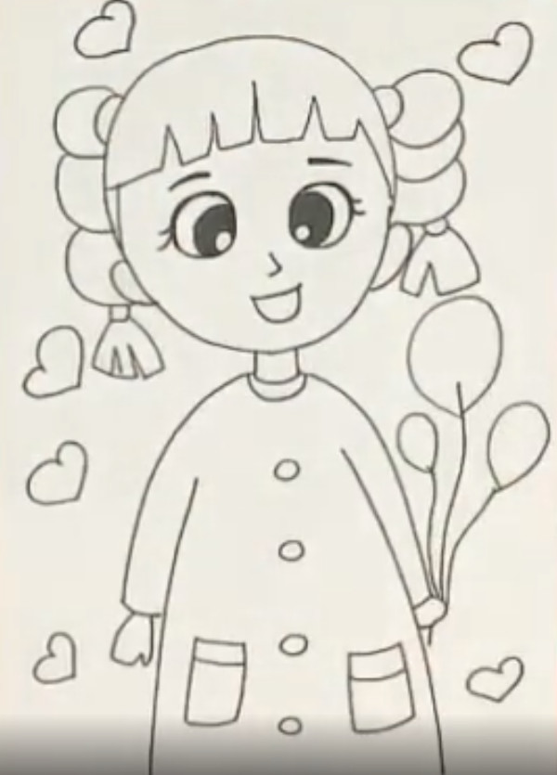
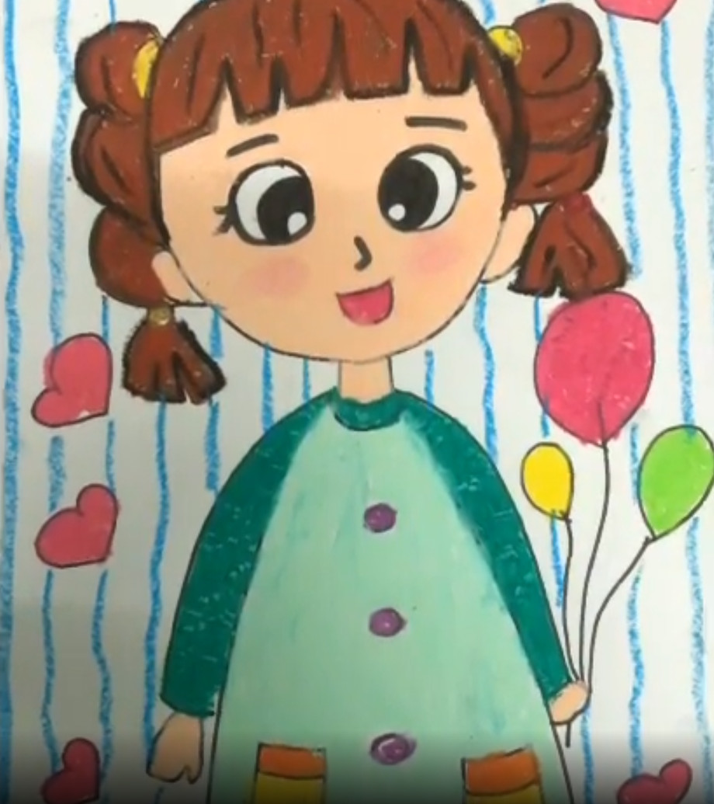
CÁC BƯỚC THỰC HIỆN
Bước 1: Vẽ Chân dung và biểu cảm khuôn mặt
Bước 3: Vẽ màu và hoàn thiện sản phẩm
Bước 2: Vẽ chi tiết

Slide 7
HOẠT ĐỘNG 3: LUYỆN TẬP- SÁNG TẠO

Slide 8
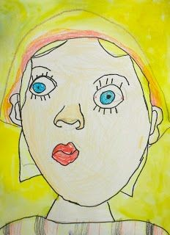
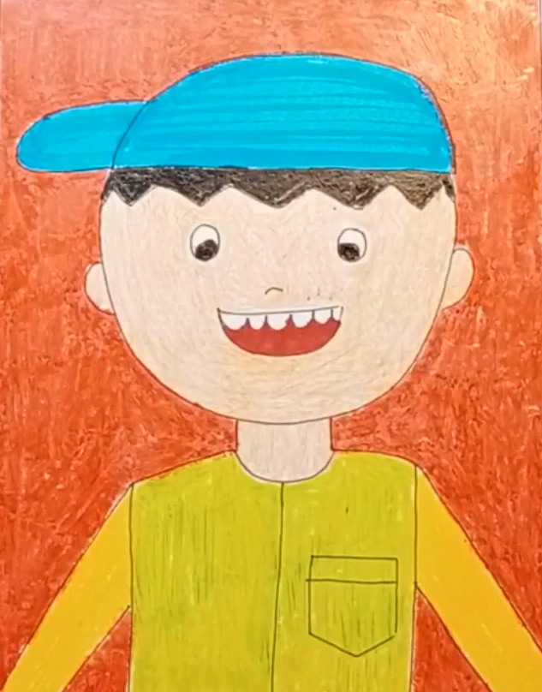
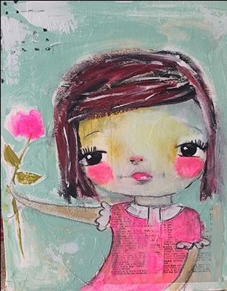
BÀI THAM KHẢO

Slide 9
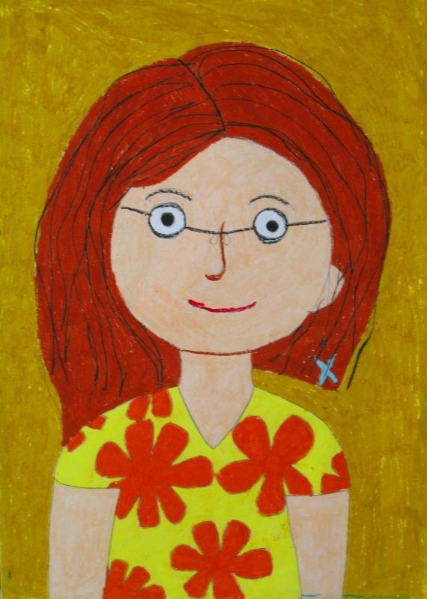
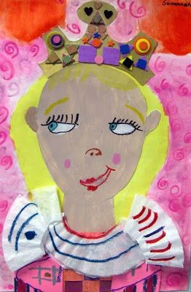
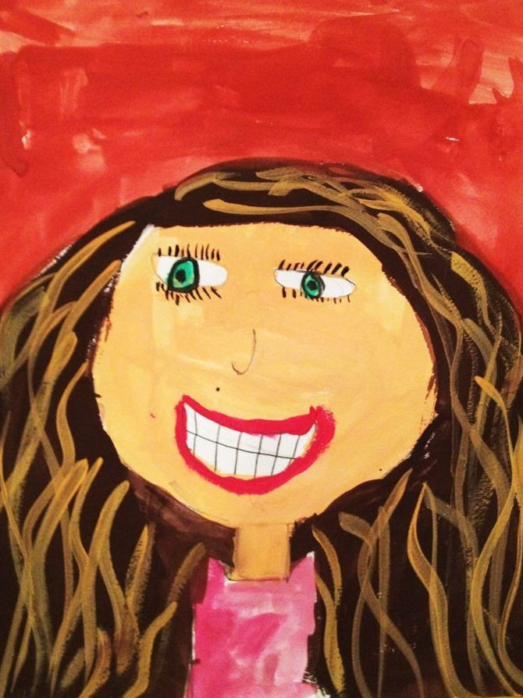
BÀI THAM KHẢO

Slide 10

HOẠT ĐỘNG 4: PHÂN TÍCH- ĐÁNH GIÁ

Slide 11
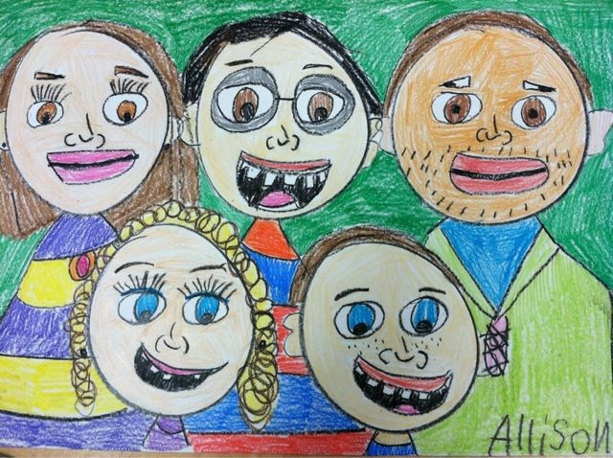
Hãy chia sẻ bài tập của mình với người thân trong gia đình

Slide 12
VẬN DỤNG SÁNG TẠO

Slide 13
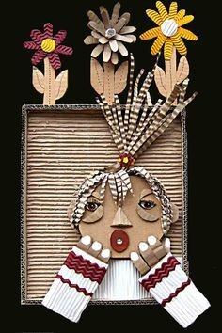
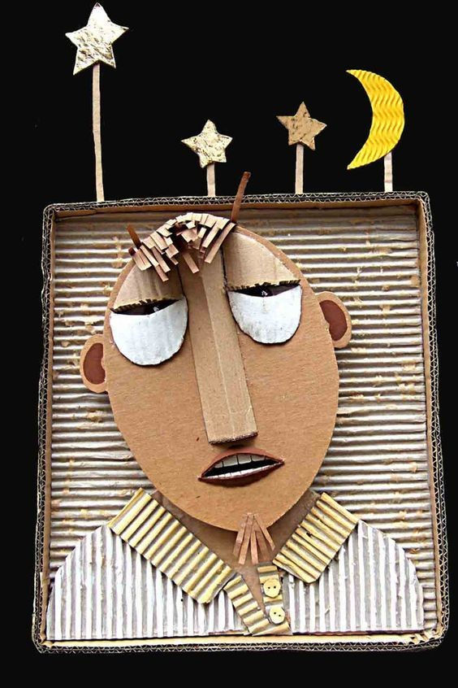
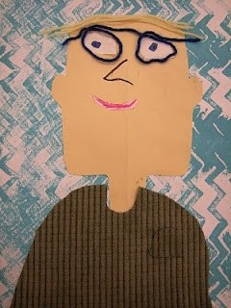
CHÂN DUNG BIỂU CẢM ĐƯỢC TẠO TỪ CHẤT LIỆU KHÁC

